Slide 1

软件技术基础
主讲：许欢
杭州电子科技大学自动化学院
信息与控制研究所
xuhuan@hdu.edu.cn
（600）13634106376

Slide 2
排序算法
查找算法
递归

Slide 3
数据结构——常用算法
典型排序算法
选择排序（直接选择排序、堆排序）
插入排序（线性插入排序、对半插入排序）
交换排序（冒泡排序、快速排序）
归并排序（归并排序、二路归并排序）
基数排序

Slide 4
排序(Sorting)
将一个数据元素（或记录）的任意序列，重新排列成一个按关键字有序(递增/递减)的序列称为排序

Slide 5
排序——定义
设n个记录的序列为{R₁,R₂,…,R_{n}},其相应关键字序列为{K₁,K₂,…,K_{n}},这些关键字相互之间可以进行比较，即在它们之间存在着一种排序（Permutation）P₁,P₂,…,P_{n}，使其相应的关键字满足递增（升序）,或递减（降序）的关系
K_{p1} ≤ K_{p2} ≤... ≤K_{pn}(递增)
K_{p1} ≥ K_{p2} ≥…. ≥ K_{pn}(递减)

Slide 6
排序——排序分类
根据排序元素所在位置的不同
内排序
在排序过程中，所有排序记录调到内存中进行的排序，整个排序过程不需要访问外存
内排序是排序的基础
内排序效率用比较次数来衡量
外排序
排序过程中需对外存进行访问的排序
参加排序的记录数量很大，整个序列的排序过程不可能在内存中完成
外排序用读/写（I/O）外存的次数来衡量其效率

Slide 7
排序——内排序方法
内部排序的过程是一个逐步扩大记录的有序序列长度的过程
“扩大” 有序序列长度的方法采用不同的原则
有序序列区
无 序 序 列 区
经过一趟排序
有序序列区
无 序 序 列 区

Slide 8
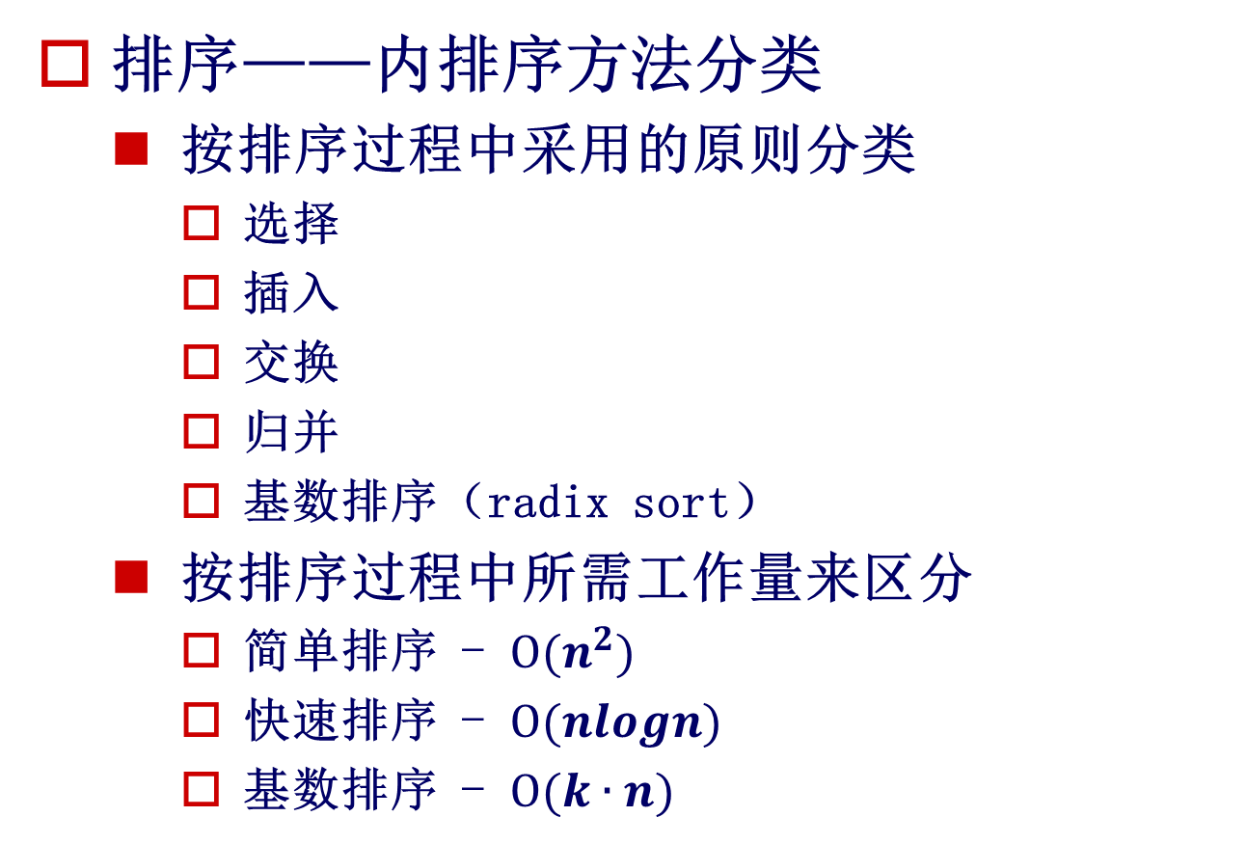
排序——内排序方法分类
按排序过程中采用的原则分类
选择
插入
交换
归并
基数排序（radix sort）
按排序过程中所需工作量来区分
简单排序 - $O(n^{2})$
快速排序 - $O(nlogn)$
基数排序 - $O(k∙n)$
Notes:
基数排序：n是排序元素个数，k是数字位数

Slide 9
排序——排序过程中的基本操作
比较两个关键字的大小
移动记录的位置

Slide 10
排序方法的评价
时间性能——时间复杂度
空间性能
指的是排序过程中所需的辅助空间大小
排序方法的稳定性
稳定的排序方法是若待排序的序列中，存在多个具有相同关键字的记录，经过排序，这些记录的相对次序保持不变，则称该算法是稳定的
排序之前 : { · · · · · R_{i}(K) · · · · · R_{j}(K) · · · · · }
排序之后 : { · · · · · R_{i}(K) R_{j}(K) · · · · ·· · · · · }

Slide 11
排序方法的评价
排序方法的稳定性
若经排序后，记录的相对次序发生了改变，则称该算法是不稳定的
排序之前 : { · · · · · R_{i}(K) · · · · · R_{j}(K) · · · · · }
排序之后 : { · · · · · R_{j}(K) R_{i} (K) · · · · · · · · · ·}
例如：( 5, 3, 7, 2, 8, 10, 4, 7 )
( 2, 3, 4, 6, 7, 7, 8, 10 )是稳定的；
( 2, 3, 4, 6, 7, 7, 8, 10 )是不稳定的；

Slide 12
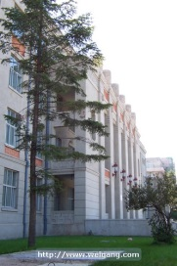
排序方法的顺序存储结构
/*C语言描述*/
#define MAXSIZE 1000 /* 待排序顺序表最大长度 */
typedef int KeyType; /* 关键字类型为整数类型 */
typedef struct {
KeyType key; /* 关键字段 */
InfoType otherinfo; /* 其它数据字段 */
} RcdType; /* 记录类型 */
typedef struct {
RcdType r[MAXSIZE+1]; /* r[0]闲置 */
int length; /* 顺序表长度 */
} SqList; /* 顺序表类型 */

Slide 13
选择排序
从记录的无序子序列中“选择”关键字最小或最大的记录，并将它加入到有序子序列中（顺序放在已有序的记录序列的最后/最前），以此方法增加记录的有序子序列的长度，直到全部数列有序

Slide 14
k
选择排序——实现过程
k
k
初始： [ 39 36 65 88 71 13 27 ]
13
39
j
j
j
j
j
j
k
k
一趟： 13 [ 36 65 88 71 39 27 ]
27
36
二趟： 13 27 [65 88 71 39 36 ]
三趟： 13 27 36 [88 71 39 65 ]
四趟： 13 27 36 39 [71 88 65 ]
五趟： 13 27 36 39 65 [88 71 ]
六趟： 13 27 36 39 65 71 [88]
排序结束： 13 27 36 39 65 71 [88]

Slide 15
选择排序——算法描述
Step1：通过n-1次关键字比较，从原始数列{a₁ , a₂,a₃,…,a_{n}} 中找出关键字最小的记录，将它与第一个记录交换放在有序数列中，形成{a1}有序数列和{a₂,a₃,…,a_{n}} 无序数列两部分
Step2：再通过n-2次比较，从剩余的n-1个记录中找出关键字次小的记录，将它与第二个记录交换；处理第i趟排序 (i=2,3,…,n)时，从剩下的n-i+1个元素中找出最小关键字，放在有序数列的后面
Step3：重复Step2，经n-1趟选择处理数列全部有序

Slide 16
选择排序——算法实现
void select_sort(int *item, int count)
{ int i, j, k，t;
for(i=0; i<count-1; ++i) /* n-1次循环 */
{ k = i; /* 无序部分第1个元素 */
t = item[i]; /* 及位置 */
for(j=i+1; j<count; ++j) /* 寻找最小值循环 */
{ if(item[j] < t)
{
k=j; t=item[j]; /* 记录最小值及位置 */
}
}
item[k] = item[i]; /* 交换最小值与无序部分 */
item[i] = t; /* 第1个元素位置 */
}
}

Slide 17
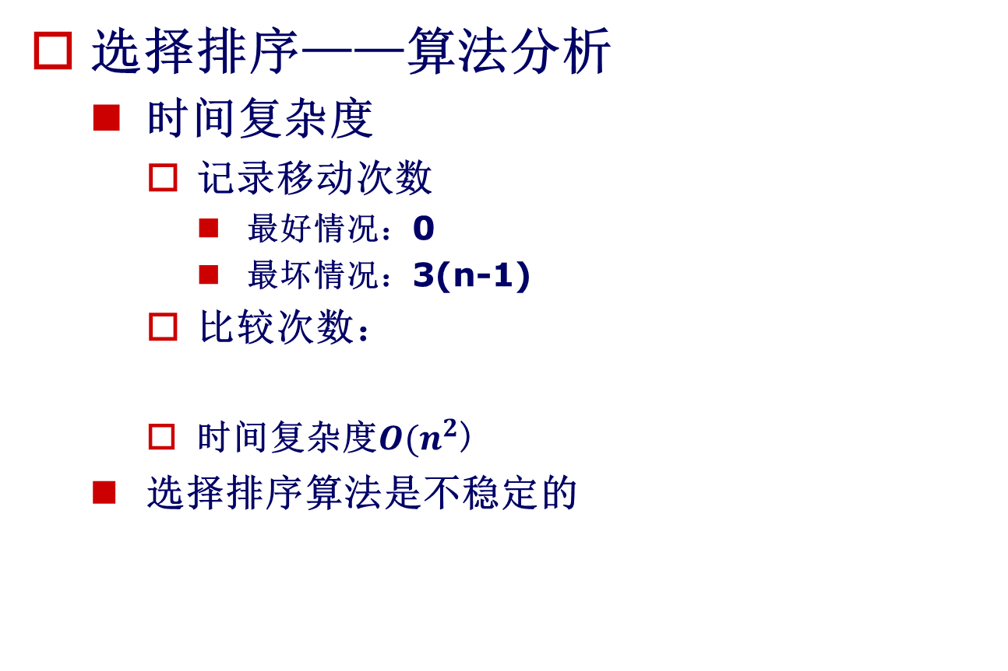
选择排序——算法分析
时间复杂度
记录移动次数
最好情况：0
最坏情况：3(n-1)
比较次数：
时间复杂度$O(n^{2}$)
选择排序算法是不稳定的
Notes:
最坏情况，赋值操作（借助中间变量完成），所以才是3次（第一个元素移动到中间变量，最小元素移动到第一个元素，中间变量移动到最小元素位置）

Slide 18
插入排序
将无序子序列中的一个或几个记录“插入”到有序序列中，从而增加记录的有序子序列的长度
排序过程
将n个元素的数列分为已有序和无序两个部分
每次处理是将无序数列的第一个元素与有序数列的元素从后往前逐个进行比较,找出插入位置,将该元素插入到有序数列的合适位置
整个排序过程为n-1趟插入
即先将序列中第1个记录看成是一个有序子序列，然后从第2个记录开始，逐个进行插入，直至整个序列有序

Slide 19
插入排序——实现过程
i=1 ( )
49 30 61 87 76 13 27
i=2 (30 49) 61 87 76 13 27
i=3 (30 49 61) 87 76 13 27
i=4 (30 49 61 87) 76 13 27
i=5 (30 49 61 76 87) 13 27
i=6 (13 30 49 61 76 87) 27
27
30
49
61
76
87
i=7 (13 30 49 61 76 87) 27
j
j
j
j
j
j
(13 27 30 49 61 76 97)
排序结果：

Slide 20
插入排序——算法描述
Step 1：从有序数列{a₁}和无序数列{a₂,a₃,…,a_{n}}开始;
Step 2：
处理第i个元素 (i=2,3,…,n)时
数列 {a₁,a₂,…,a_{i-1}}是已有序的
数列{ai,ai+1,…,an}是无序的
用a_{i}与a_{i-1}、a _{i-2},…,a₁进行比较，找出合适的位置将a_{i}插入
Step3：重复Step2，经n-1次插入处理后数列全部有序

Slide 21
插入排序——算法实现
void insert_sort(int *item, int n)
{
int i，j，t ;
for(i=1; i<n; i++) /* n-1次循环 */
{ t = item[i]; /* 要插入的元素 */
j = i - 1; /* 有序部分起始位置 */
while(j>=0 && t<item[j]) /* 寻找插入位置 */
{
item[j+1] = item[j]; /* 当前元素后移 */
j--;
}
item[j+1] = t; /* 插入该元素 */
}
}

Slide 22
插入排序——算法分析
时间复杂度
最好的情况——若待排序记录按关键字从小到大排列(正序)
关键字比较次数：
记录移动次数：0
最坏的情况——若待排序记录按关键字从大到小排列(逆序)
关键字比较次数：
记录移动次数：

Slide 23
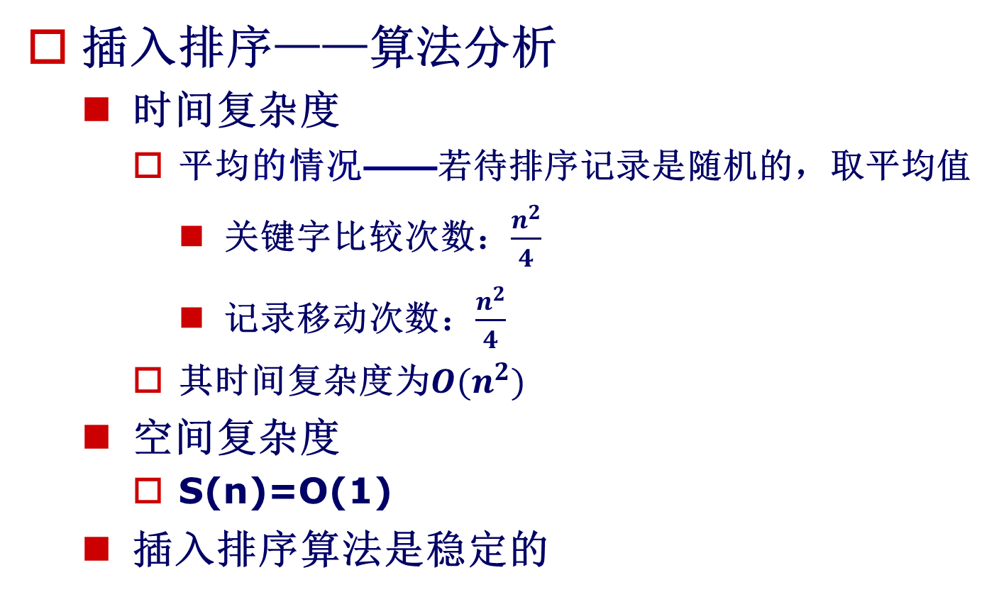
插入排序——算法分析
时间复杂度
平均的情况——若待排序记录是随机的，取平均值
关键字比较次数：$\frac{n^{2}}{4}$
记录移动次数：$\frac{n^{2}}{4}$
其时间复杂度为$O(n^{2})$
空间复杂度
S(n)=O(1)
插入排序算法是稳定的
Notes:
空间复杂度讨论的一般是指除正常占用内存开销外的辅助存储单元规模。
一般情况下，一个程序在机器上执行时，除了需要存储程序本身的指令、常数、变量和输入数据外，还需要存储对数据操作的存储单元。若输入数据所占空间只取决于问题本身，和算法无关，这样只需要分析该算法在实现时所需的辅助单元即可。若算法执行时所需的辅助空间相对于输入数据量而言是个常数，则称此算法为原地工作，空间复杂度为O(1)。

Slide 24
交换排序
通过“交换”无序序列中的记录从而得到其中关键字最小或最大的记录，并将它加入到有序子序列中，以此增加有序子序列的长度
交换过程
两两比较待排序记录的关键字，并交换不满足顺序要求的那些偶对元素，直到全部数列满足有序为止

Slide 25
冒泡排序（Bubble sort）
是基于交换排序的一种算法
是依次两两比较待排序元素
若为逆序（递增或递减）则进行交换
将待排序元素从左至右比较一遍称为一趟“冒泡”，每趟冒泡都将待排序列中的最大关键字交换到最后（或最前）位置
直到全部元素有序为止

Slide 26
冒泡排序——实现过程
初始：
39 36 65 88 71 13 27
比较次数
第1趟
39 36 65 88 71 13 27
36
39
71
88
13
88
27
88
6
第2趟
36 39 65 71 13 27 88
13
71
27
71
5
第3趟
36 39 65 13 27 71 88
4
第4趟
36 39 13 27 65 71 88
3
第5趟
36 13 27 39 65 71 88
2
第6趟
13 27 36 39 65 71 88
1
第7趟
13 27 27 39 65 71 88

Slide 27
冒泡排序——算法描述
Step1：从待排序队列的前端开始(a₁)两两比较记录的关键字值,若a_{i}>a_{i+1}(i=1,2,…,n-1),则交换a_{i}和a_{i+1}的位置,直到队列尾部
第一个记录的关键字与第二个记录的关键字进行比较，然后比较第二个记录与第三个记录；依次类推，直至第n-1个记录和第n个记录比较为止
一趟冒泡处理过程将序列中的最大值交换到a_{n}的位置
Step2：对前n-1个记录进行第二趟冒泡排序，结果使关键字次大的记录被安置在第n-1个记录位置
第k趟冒泡，从待排序队列的前端开始(a1)两两比较a_{i}和a_{i+1}（i=1，2,…，n-k），并进行交换处理,选出序列中第k大的关键字值，放在有序队列的最前端
Step3：重复上述过程，直到“在一趟排序过程中没有进行过交换记录的操作”为止
最多执行n-1趟的冒泡处理，序列变为有序

Slide 28
冒泡排序——算法实现
void bubble_sort(int *item, int count)
{ int i, j, t, flag;
for(i=1; i<count; i++) /* n-1趟的循环 */
{ flag = 1; /* 设置交换标志 */
for(j=1; j<=count-i; j++) /* n-i趟处理 */
{ if(item[j-1] > item[j]) /* 若逆序，则 */
{ t = item[j-1]; /* 交换位置 */
item[j-1] = item[j];
item[j] = t;
flag = 0; /* 若有交换，则 */
} /* 改变交换标志 */
}
if(flag) break; /* 若没有交换，则 */
} /* 退出处理 */
}

Slide 29
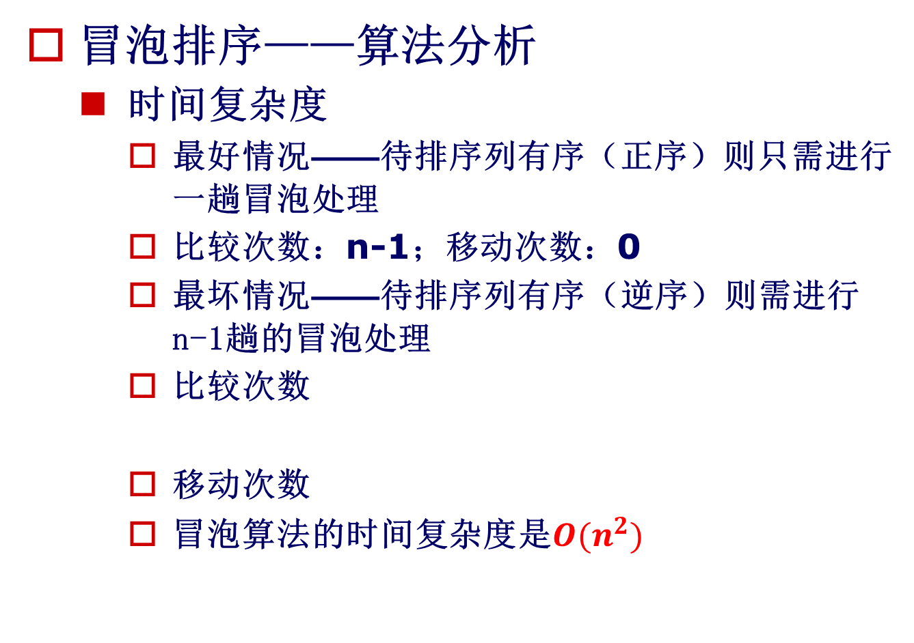
冒泡排序——算法分析
时间复杂度
最好情况——待排序列有序（正序）则只需进行一趟冒泡处理
比较次数：n-1；移动次数：0
最坏情况——待排序列有序（逆序）则需进行n-1趟的冒泡处理
比较次数
移动次数
冒泡算法的时间复杂度是$O(n^{2})$

Slide 30
冒泡排序——算法分析
空间复杂度：S(n)=O(1)
冒泡排序算法是稳定的

Slide 31
快速排序
首先对无序的记录序列进行“一次划分”，之后分别对分割所得两个子序列“递归”进行快速排序，快速排序法是基于交换排序的一种算法，又被称为“分区交换排序”
无 序 的 记 录 序 列
一次划分
无序记录子序列(1)
枢轴
无序子序列(2)
分别进行快速排序

Slide 32
快速排序
基本思想
通过一趟排序，将待排序记录分割成独立的两部分，其中一部分记录的关键字均比另一部分记录的关键字小，则可分别对这两部分记录进行排序，以达到整个序列有序
分界点的选取方法不同，构成的排序法不同，将影响排序的效率
取左边第1个元素为分界点
取中点A[（left+right）/2]为分界点
选取最大和最小值的平均值为分界点等

Slide 33
快速排序——实现过程
x
初始：
39 36 65 21 71 13 27
27
39
39
39
71
39
13
65
i
i
i
i
i
j
j
一趟：
（27 36 13 21） 39 （ 71 65）
分别：
（21 13 27 36） 39 （ 65 71）
分别：
（13 21 27 36） 39 （ 65 71）

Slide 34
快速排序——实现流程
对R[s,……,t] 进行一次快速排序，设两个指针i和j，设枢轴记录x=r[s]：
初始时令i=s,j=t
首先从j所指位置向前搜索第一个关键字小于x的记录，并和x交换
再从i所指位置起向后搜索，找到第一个关键字大于x的记录，并和x交换
重复上述两步，直至i==j为止
分别对分解出的左、右两个子序列按上述步骤继续进行分解，直到每个子序列只含有一个记录为止,即序列全部有序

Slide 35
void quick_sort(int *item, int left, int right)
{ int i,j,x,t; i=left; j=right;
x = item[left]; /* 计算分界点位置 */
do { /* i≤j 的循环处理 */
while(item[i]<x && i<right )
i++; /* 确定i点交换位置 */
while(x<item[j] && j>left)
j--; /* 确定j点交换位置 */
if(i <= j) /* 如果i、j位置合法，则交换 */
{ t = A[i]; /* A[i]和A[j]的位置 */
A[i] = A[j];
A[j] = t;
i++; j--;
}
} while(i<=j);
if(left < j) quick_sort(item, left, j); /*处理左部*/
if(i < right) quick_sort(item, i, right); /*处理右部*/
}
快速排序——算法实现

Slide 36
快速排序——算法分析
时间复杂度
最好情况——每次总是选到中间值作枢轴T(n)=O(nlog₂n)
最坏情况——每次总是选到最小或最大元素作枢轴T(n)=O(n²)
时间复杂度： T(n)=O(n²)
分界点选取方法不同，排序效果差异很大；
Notes:
在最好的情况，每运行一次分区，会把一个数列分为两个几近相等的片段。这个意思就是每次递归调用处理一半大小的数列。因此，在到达大小为1的数列前，只能作 log n 次嵌套的调用。这个意思就是调用树的深度是O(log n)。但是在同一层次结构的两个程序调用中，不会处理到原来数列的相同部分；因此，程序调用的每一层次结构总共全部仅需要O(n)的时间（每个调用有某些共同的额外耗费，但是因为在每一层次结构仅仅只有O(n)个调用，这些被归纳在O(n)系数中）。结果是这个算法仅需使用O(nlogn)时间。
在最坏的情况是，两子数列拥有大小各为1和n-1，且调用树（call tree）变成为一个n个嵌套（nested）调用的线性连串（chain）。第i次调用作了n-i+1的工作量，

Slide 37
快速排序——算法分析
空间复杂度
为实现递归，栈所需要的辅助空间
最坏情况：S(n)=O(n)
一般情况：S(n)=O(log₂n)
快速排序算法是不稳定的

Slide 38
查找算法
顺序查找
折半查找
分块查找
二叉查找树

Slide 39
查找
查找，也叫检索，是根据给定的某个值，在表中确定一个关键字等于给定值的记录或数据元素
查找表是一组同一类型的数据元素(或记录)的待查数据元素的集合
若查找表中存在这样一个记录，则称“查找成功”。查找结果给出整个记录的信息，或指示该记录在查找表中的位置；否则称“查找不成功”。查找结果给出“空记录”或“空指针”
关键字
是数据元素中某个数据项的值，它可以标识一个数据元素

Slide 40
如何进行查找
查找的方法取决于查找表的结构
查找表中的数据元素之间不存在明显的组织规律，因此不便于查找
为了提高查找的效率，需要在查找表中的元素之间人为地附加某种确定的关系
用另外一种结构来表示查找表

Slide 41
如何进行查找
对查找表经常进行的操作
查询某个“特定的”数据元素是否在查找表中
检索某个“特定的”数据元素的各种属性
在查找表中插入一个数据元素
从查找表中删去某个数据元素
查找表分为两类
静态查找
仅仅进行查询和检索操作
不改变查找表中数据元素间的逻辑关系的查找
动态查找
除了进行查询和检索操作外，还对查找表进行插入、删除操作的查找
动态地改变查找表中数据元素之间的逻辑关系

Slide 42
查找方法评价
查找速度
占用存储空间
算法本身复杂程度
平均查找长度

Slide 43
查找方法评价
平均查找长度ASL(Average Search Length)
为确定记录在表中的位置，需和给定值进行比较的关键字的比较次数的期望值，对含有n个数据元素的查找表，查找成功时的平均查找长度为
n 为表长，查找表中的记录个数，问题规模
P_{i} 为查找第i个记录的概率，且满足
C_{i}为查找第i个记录所需的关键字的比较次数
在查找过程中，对
每个结点记录中的
关键字要进行反复
比较，以确定其位
置。因此，与关键
字进行比较的平均
次数，就成为平均
查找长度。它是用
来评价一个算法好
坏的一个依据。
n
∑ Pi = 1
i=1

Slide 44
顺序查找
顺序查找是最简单、最普通的查找方法。
算法思想
从表的一端开始逐个进行记录的关键字和给定值的比较
查找表的存储结构
顺序存储结构、链式存储结构

Slide 45
顺序查找——查找操作步骤
Step1：从第n个元素开始查找
Step2：用待查关键字值与各结点（记录）的关键字值逐个进行比较
若找到相等的结点，则查找成功
否则，查找失败

Slide 46
顺序查找——算法流程
开始
seq_search(A，n，key)
A 待查表
n 元素个数
key 要找的值
i=n ； A[0]=key
设置哨兵
查找key的循环
i--
Y
A[i]!=key?
N
N
Y
i >0?
查找失败
查找成功
返回
Notes:
监视哨也可设置在表的高端（末尾）

Slide 47
顺序查找——算法实现
i
找37
i
0 1 2 3 4 5 6 7 8 9 10 11
5 13 19 21 37 56 64 75 80 88 92
37
i
i
0 1 2 3 4 5 6 7 8 9 10 11
5 13 19 21 37 56 64 75 80 88 92
20
比较次数：
查找第n个元素： 1
查找第n-1个元素：2
……….
查找第1个元素： n
查找第i个元素： n+1-i
查找失败： n+1
找20

Slide 48
#include <stdio.h>
#define n 12
void main()
{ int key, search = 0;
int a[n] = {-1,5,13,19,21,37,7,64,75,80,88,92};
printf(“Input key:”);
scanf(“%d”, &key);
search = seq_search(a, n, key);
if (search > 0)
printf(“search=%d, key=%d\n”, search, key);
}
顺序查找——算法实现
int seq_search(int *p, n, key)
{ int i = n;
p[0] = key; /* 设置哨兵 */
while (p[n] != key) i--; /* 查找key */
if (i > 0) /* 如果 i==0，没找到 */
{ printf(“查找成功 !\n”); return (i); }
else
{ printf(“查找失败 !\n”); return (-1); }
}

Slide 49
顺序查找——算法分析
C_{i} = n-i+1
在等概率查找的情况下
顺序表查找的平均查找长度
在不等概率查找的情况下
ASL在Pn≥Pn-1≥···≥P2≥P1时取极小值
ASL = nP₁ +(n-1)P₂ + +2P_{n-1}+P_{n}

Slide 50
顺序查找——算法分析
优点:
结点的逻辑次序不必有序
存储结构可以是顺序表或链表
当序列中的记录“基本有序”或N值较小时，是较好的算法
缺点：
平均查找长度较大，特别不适用于表长较大的查找表

Slide 51
折半查找（二分查找、有序查找）
二分查找是一种高效的查找方法
可以明显减少比较次数，提高查找效率
二分查找的先决条件是查找表中的数据元素必须有序
算法思想
将有序数列的中点设置为比较对象
如果要找的元素值小于该中点元素，则将待查序列缩小为左半部分，否则为右半部分
即通过一次比较，将查找区间缩小一半

Slide 52
折半查找——算法实现
确定整个查找区间的中间位置
设表长为n，low、high和mid分别指向待查元素所在区间的上界、下界和中点，k为给定值
初始时，令low=1，high=n， mid= (low+high)/2
用待查关键字值k与中间位置mid的关键字值进行比较
若相等，查找成功
若小于，则high=mid-1
若大于，则low=mid+1
重复上述操作，直至low>high时，查找失败

Slide 53
折半查找——算法实现
Key=7
1 2 3 4 5 6 7 8 9 10 11
1 3 5 7 9 11 13 15 17 19 21
low
mid
high
1 2 3 4 5 6 7 8 9 10 11
1 3 5 7 9 11 13 15 17 19 21
low
mid
high
1 2 3 4 5 6 7 8 9 10 11
1 3 5 7 9 11 13 15 17 19 21
low
mid
high

Slide 54
折半查找——算法实现
#include “stdio.h”
int num;
void main( )
{ int res, key = 7;
int array[11] = {1, 3, 5, 7, 9, 11, 13, 15, 17, 19, 21};
res = bin_search(array, 12, key);
if(bin > 0)
printf("res=%d, num=%d\n", res+1, key);
else
printf(“search failure\n”);
}
int bin_search(int *item, int n, int key)
{ int left, right, mid;
left=0; right = n-1;
while ( left ≤ right ) {
mid = ( left + right )/2 ; /* 计算中点位置 */
if ( key < item[mid])
right = mid - 1; /* 待查区间在左部 */
else if (key > item[mid])
left = mid + 1; /* 待查区间在右部 */
else { printf(“Successful search\n”);
return mid; } /* 查找成功 */
}
return -1; /* 查找失败 */
}

Slide 55
折半查找——算法分析
折半查找的ASL
假设：n=11
3
4
2
3
4
1
3
4
2
3
4
6
判定树：
描述查找过程的二叉树
3
9
1
4
7
10
2
5
8
11

Slide 56
折半查找——算法分析
折半查找的ASL
一般情况下，表长为 n 的折半查找的判定树的深度和含有 n 个结点的完全二叉树的深度相同
折半查找法在查找过程中进行的比较次数最多不超过其判定树的深度
假设 n=2^{h}-1 ，h=log₂(n+1)，并且查找概率相等
Notes:
中括号中的部分是一个等差数列和等比数列之积求和，可采用错位相减法，结果等于2^{h}*h-(2^{h}-1)

Slide 57
折半查找——算法分析
优点
ASL ≤ log₂ (n+1)
每经过一次比较，查找范围就缩小一半
经log₂n 次比较就可以完成查找过程
缺点
查找表必须有序，对所有数据元素排序处理的过程非常费时
顺序存储结构的插入、删除操作时间复杂度较大

Slide 58
分块查找
分块查找又称索引顺序查找，是顺序查找的一种改进方法
适用条件
分块有序表
将表分成几块，块内无序，块间有序
先确定待查记录所在块，再在块内查找

Slide 59
分块查找——查找过程
将n个数据元素“按块有序”划分为m块（m ≤ n）
每一块中的结点不必有序，但块与块之间必须“按块有序”
即第1块中任一元素的关键字都必须小于第2块中任一元素的关键字
而第2块中任一元素又都必须小于第3块中的任一元素，……
每个块中元素不一定是有序的

Slide 60
分块查找——算法描述
Step1：先选取各块中的最大关键字构成一个索引表
Step2：查找处理
先对索引表进行二分查找或顺序查找，以确定待查记录在哪一块中
在已确定的块中用顺序法进行查找

Slide 61
分块查找——算法实现
Key=57
索引表
22 48 90
1 7 13
1 2 3 4 5 6 7 8 9 10 11 12 13 14 15 16 17
22 12 13 8 9 20 33 42 44 38 24 48 60 58 90 57 86

Slide 62
分块查找——算法实现
#include <stdio.h>
typedef struct
{
int key; /* 块最大值 */
int link; /* 指向块入口地址 */
} index;
int index_seq_search(index ls[], int s[], int m, int key, int l)
/* ls[]索引表，s[]待查表，m块数，key要找的值，l块长度*/
{ int i,j; i=0;
while(i<m && key>ls[i].key) i++; /* 确定在哪块查找 */
if(i >= m)
{ printf("Searching failure\n"); return(-1); }
else /* 否则，查找成功处理 */
{ j = ls[i].link; /* 块入口地址 */
while (key !=s[j] && (j-ls[i].link)<l) j++;
if(key==s[j] && (j-ls[i].link)<l) /* 查找成功 */
{ printf("Successful search\n", s[j]);
return (j); }
else /* 查找失败 */
{ printf("Searching failure\n");
return (-1); } }
} /* 结束 */

Slide 63
分块查找——算法分析
ASL由两部分组成（ASL=L_{B}+L_{S}）
L_{B}查找索引表确定所在块的平均查找长度
L_{S}在块中查找元素的平均查找长度
若将表长为n的表平均分成m块，每块有s个记录，并设表中每个记录的查找概率相等，则有：
采用顺序查找确定所在块
采用折半查找确定所在块
Notes:
B：Block
S：Sequence

Slide 64
分块查找——算法分析
优点
插入、删除操作方便
只要找到对应的块，可在块中任意位置操作
缺点
索引表增加了辅助存储空间

Slide 65
二叉排序树（二叉查找树）
将数据元素组织成二叉树形式，以达到既有与二分法相同的查找效率，又有链表的插入、删除操作的灵活性
二叉排序树或者是一棵空树；或者是具有如下特性的二叉树
若它的左子树不空，则左子树上所有结点的值均小于根结点的值
若它的右子树不空，则右子树上所有结点的值均大于根结点的值
它的左、右子树也都分别是二叉排序树

Slide 66
二叉排序树
50
50
30
30
80
80
20
20
40
40
90
90
10
10
25
25
35
35
85
66
85
23
23
88
88
不是二叉排序树
是二叉排序树

Slide 67
二叉排序树——存储结构
二叉链表作为二叉排序树的存储结构
二叉排序树结点结构：
struct tree {
TElemType data;
struct tree *left;
struct tree *right;
}

Slide 68
二叉排序树——查找算法
Step1：建立起二叉排序树（若二叉排序树为空，则查找不成功）
Step2：将待查关键字值与树根结点进行比较，若相等，查找成功。否则根据比较结果确定查找路径
若给定值小于根结点的关键字值，则与左子树的根结点的关键字值进行比较，继续在左子树上进行查找；
若给定值大于等于根结点的关键字值，则与右子树的根结点的关键字值进行比较，继续在右子树上进行查找。
Step4：重复上述步骤

Slide 69
二叉排序树
Key=25
从上述查找过程可见
在查找过程中，生成了一条查找路径
从根结点出发，沿着左分支或右分支逐层向下直至关键字等于给定值的结点——找到
从根结点出发，沿着左分支或右分支逐层向下直至指针指向空树为止——未找到
50
50
30
80
30
20
40
90
20
10
25
25
35
85
23
88

Slide 70
二叉排序树——生成流程
开始
Y
申请结点空间
r = 0？
根结点的处理
N
非根结点
Y
Y
info<r->info?
N
溢出
r = 0？
t=r->left
t=r->right
N
r->left = 0;
r->right = 0;
r->info = info ;
调用本函数
结束
Notes:
InsertBSTree(BSTree *r, dataType info)

Slide 71
二叉排序树——算法分析
对于每一棵特定的二叉排序树，均可按照平均查找长度的定义来求它的 ASL
由值相同的 n 个关键字，构造所得的不同形态的各棵二叉排序树的平均查找长度的值不同，甚至可能差别很大
例1：由关键字序列 1，2，3，4，5构造而得的二叉排序树
ASL =（1+2+3+4+5）/ 5= 3
例2：由关键字序列 3，1，2，5，4构造而得的二叉排序树
ASL =（1+2+3+2+3）/ 5= 2.2
1
2
3
3
1
例2
5
例1
4
5
2
4

Slide 72
二叉排序树——算法分析
二叉排序树查找的 ASL ≈ log₂n
若平衡特性较好，ASL与折半查找相同
二叉排序树是动态生成的
其特性随插入结点的先后次序的不同而改变
为防止其蜕化为单枝树，要进行平衡化处理
二叉排序树因采用链表结构，需要辅助存储空间
Notes:
平衡的二叉树：树中任一结点的左右子树的高度大致相同

Slide 73
哈希（hash）查找
哈希查找也称为散列查找
它不同于前面介绍的几种查找方法
是把查找建立在比较的基础上
表示查找表的各种结构的共同特点：记录在表中的位置和它的关键字之间不存在一个确定的关系，查找的过程为给定值依次和关键字集合中各个关键字进行比较，查找的效率取决于和给定值进行比较的关键字个数
哈希查找则是通过计算存储地址的方法进行查找的
计算是计算机的特点之一，建立在计算基础上的哈希查找是一种快速查找方法

Slide 74
哈希（hash）查找
基本思想
在记录的存储地址和它的关键字之间建立一个确定的对应关系
不经过比较，一次存取就能得到所查元素的查找方法
例如：为每年招收的 1000 名新生建立一张查找表，其关键字为学号，其值的范围为 xx000 ~ xx999 (前两位为年份)
若以下标为000 ~ 999 的顺序表表示之，则查找过程可以简单进行：取给定值（学号）的后三位，不需要经过比较便可直接从顺序表中找到待查关键字

Slide 75
哈希表的基本概念
哈希函数
在记录的关键字与记录在表中的存储位置之间建立的一种对应关系（函数关系）
以 f(key) 作为关键字为 key 的记录在表中的位置，通常称这个函数 f(key) 为哈希函数
哈希函数可写成：addr(a_{i})=H(k_{i})
a_{i}是表中的一个元素
addr(a_{i})是a_{i}的存储地址
k_{i}是a_{i}的关键字
哈希函数是一种映象（mapping）
是从关键字空间到存储地址空间的一种映象

Slide 76
哈希表的基本概念(1)
哈希表
由哈希函数的值组成的表
应用哈希函数，将一组关键字映象到一个有限的、地址连续的地址集 (区间) 上，由记录的关键字确定记录在表中的地址，并将记录放入此地址，构成的查找表
它是线性表的一种重要存储方式和检索方法
在哈希表中可以实现对数据元素的快速检索

Slide 77
哈希表的基本概念(2)
全国各民族人口统计表
编号 地区 总人口 汉族 回族…...
1 北京
2 上海
…...
…...
以地区作关键字，取地区
名称第一个拼音字母的序号
作哈希函数：H(Beijing)=2
H(Shanghai)=19
H(Shenyang)=19
以编号作关键字，
构造哈希函数：H(key)=key
H(1)=1
H(2)=2

Slide 78
哈希表的基本概念(3)
哈希函数只是一种映象，所以哈希函数的设定很灵活
只要使任何关键字的哈希函数值都落在表长允许的范围之内
由于哈希函数是一个压缩映象，在一般情况下，很容易产生“冲突”现象
key1≠ key2，而 f(key1) = f(key2)
冲突不可避免，只能尽量减少“冲突” ；冲突发生后，应该有处理冲突的方法

Slide 79
构造哈希函数的方法
在构造这种特殊的“查找表” 时，除了需要选择一个“好”(尽可能少产生冲突)的哈希函数之外；还需要找到一种“处理冲突” 的方法
对数字的关键字可有下列构造方法
直接定址法
数字分析法
平方取中法
折叠法
除留余数法（求模取余法）
若是非数字关键字，则需
先对其进行数字化处理

Slide 80
构造哈希函数的方法——直接定址法
构造
取关键字或关键字的某个线性函数作哈希地址
H(key)=key或 H(key)=a·key+b （a，b为常数）
例如：解放后出生人口统计表中，年份作为关键字，哈希函数取为：
特点
直接定址法所得地址集合与关键字集合大小相等，不会发生冲突
此法仅适合于地址集合的大小等于关键字集合的大小，实际中能用这种哈希函数的情况很少
H（key）= key +（ -1948）

Slide 81
构造哈希函数的方法——数字分析法
构造
对关键字进行分析，假设关键字集合中的每个关键字都是由 s 位数字组成 (u₁, u₂, …, u_{s})，分析关键字集中的全体，并从中提取分布均匀的若干位或它们的组合作为哈希地址
例：学校的电话号码是8位十进制数，学校的程控交换机是2000门
经分析不难得出：前4位是相同的，第5位分别为“8、9”，这样一来，正好可以表示2000个不同的电话号码
8691-8XXX
8691-9XXX
H（KEY）= Right（telenum，4）

Slide 82
构造哈希函数的方法——数字分析法
特点
适于关键字位数比哈希地址位数大，且可能出现的关键字事先知道的情况
能预先估计出全体关键字的每一位上各种数字出现的频度

Slide 83
构造哈希函数的方法——平方取中法
构造
取关键字的平方值的中间几位作为哈希地址
求“关键字的平方值” 的目的是“扩大差别” ，同时平方值的中间各位又能受到整个关键字中各位的影响
取的位数由表长决定
例如，3288平方后是“10810944”，取后4位为哈希地址，即“0944”
特点
此方法适合于不知道全部关键字情况，关键字中的每一位都有某些数字重复出现频度很高的现象

Slide 84
构造哈希函数的方法——折叠法
构造
将关键字分割成位数相同的几部分（最后一部分的位数可以不同），然后取这几部分的叠加和（舍去进位）做哈希地址
两种叠加处理的方法
移位叠加
将分割后的几部分低位对齐相加
间界叠加
从一端沿分割界来回折送，然后对齐相加

Slide 85
构造哈希函数的方法——折叠法
构造
两种叠加处理的方法
例：关键字为0442205864，哈希地址位数为4
此方法适合于关键字的数字位数特别多，且每一位上数字分布大致均匀情况
移位叠加
间界叠加
5 8 6 4
5 8 6 4
4 2 2 0
0 2 2 4
0 4
0 4
1 0 0 8 8
6 0 9 2
H(key)=0088
H(key)=6092

Slide 86
构造哈希函数的方法——除留余数法
构造
取关键字被某个不大于哈希表表长m的数p除后所得余数作哈希地址
其中
p≤m (表长) 并且p 应为不大于 m 的素数或是不含 20 以下的质因子
通常选p为小于哈希表长的最大素数
例如
特点
简单、常用；p的选取很重要；p选的不好，容易产生同义词
H(key)=key MOD p
59874321 ，哈希表长为4位十进制数。P值可
取小于9999的数，例如，取5000；
H（KEY）= 59874321 MOD 5000 = 4321
Notes:
质因子：在数论里是指能整除给定正整数的质数。1，3，5，7，11，13，17，19

Slide 87
构造哈希函数的方法——随机数法
构造
取关键字的随机函数值作哈希地址
其中
Random 为伪随机函数,要保证函数值是在0～m－1之间
特点
此方法用于对长度不等的关键字构造哈希函数
H(key)=random(key)
Notes:
伪随机数（pseudorandom number）：真正意义上的随机数（或者随机事件）在某次产生过程中是按照实验过程中表现的分布概率随机产生的，其结果是不可预测的，是不可见的。而计算机中的随机函数是按照一定算法模拟产生的，其结果是确定的，是可见的。我们可以这样认为这个可预见的结果其出现的概率是100%。所以用计算机随机函数所产生的“随机数”并不随机，是伪随机数。

Slide 88
选择哈希函数的标准
实际造表时，采用何种构造哈希函数的方法取决于建表的关键字集合的情况(包括关键字的范围和形态)，总的原则是使产生冲突的可能性降到尽可能地小
哈希函数计算所需要的时间
关键字的长度
哈希表的长度
关键字的分布情况
记录的查找频率

Slide 89
处理冲突的方法
实际含义
为产生冲突的地址寻找下一个哈希地址
在哈希元素（地址）求解过程中，不同关键字值对应到同一个存储地址的现象称为冲突。即关键字K1 ≠ K2， 但哈希函数值 H（K1）= H（K2）
处理冲突是建立哈希表过程中不可缺少的一部分。
处理冲突有两种方法
开放地址法
链地址法

Slide 90
处理冲突的方法——开放地址法
方法
当冲突发生时，形成一个探查序列；沿此序列逐个地址探查，直到找到一个空位置（开放的地址），将发生冲突的记录放到该地址中
H0, H1, H2, …, Hs 1≤s≤m-1
H0 = H(key)
Hi = (H(key) + di) MOD m i=1, 2, …, s
其中：H(key) —— 哈希函数
m —— 哈希表表长
di —— 增量序列
Notes:
第n个位置不成功时的比较次数为，第n个位置到第1个没有数据位置的距离

Slide 91
处理冲突的方法——开放地址法
增量序列的不同取法，又构成不同的开放地址法
线性探测再散列
di=1,2,…,m-1
二次探测再散列
di=1² , -1², 2², -2², …,+k², -k²(k ≤ m/2)
伪随机探测再散列：di=伪随机数序列

Slide 92
处理冲突的方法——链地址法
方法
将所有哈希地址相同的记录都链接在同一链表中，并用一维数组存放头指针
例：已知关键字(19,14,21,1,69,25,84,37,55,12,10,79) ，哈希函数为：H(key)=key MOD 8，用链地址法处理冲突

Slide 93
处理冲突的方法——链地址法
0 1 2 3 4 5 6 7
^
已知关键字(19,14,21,1,69,25,
84,37,55,12,10,79) ，哈希函
数为：H(key)=key MOD 8，用
链地址法处理冲突
1
25
^
10
^
19
^
84
12
^
21
69
37
^
14
^
55
79
^

Slide 94
哈希表的查找
处理过程
用给定的哈希函数构造哈希表
根据选择的冲突处理方法解决地址冲突
在哈希表的基础上执行哈希查找

Slide 95
哈希表的查找(1)
用给定的哈希函数构造哈希表
Step1：取数据元素的关键字key，计算其哈希函数值（地址）。若该地址对应的存储空间还没有被占用，则将该元素存入；否则执行step2解决冲突。
Step2：根据选择的冲突处理方法，计算关键字key的下一个存储地址。若下一个存储地址仍被占用，则继续执行step2，直到找到能用的存储地址为止

Slide 96
哈希表的查找(2)
在哈希表的基础上执行哈希查找
对给定k值，计算哈希地址 Di=H（k）；
若HST[i]为空，则查找失败；
若HST[i]=k，则查找成功；
否则，执行step2（处理冲突）
给定k值
计算H(k)
重复计算处理冲突的下一个存储地址
Dk=R（Dk-1），直到HST[Dk]
为空，或HST[Dk]=k为止。
若HST[Dk]=k，则查找成功，
否则查找失败。
Y
此地址为空
查找失败
N
Y
关键字==k
查找成功
N
按处理冲突
方法计算Hi

Slide 97
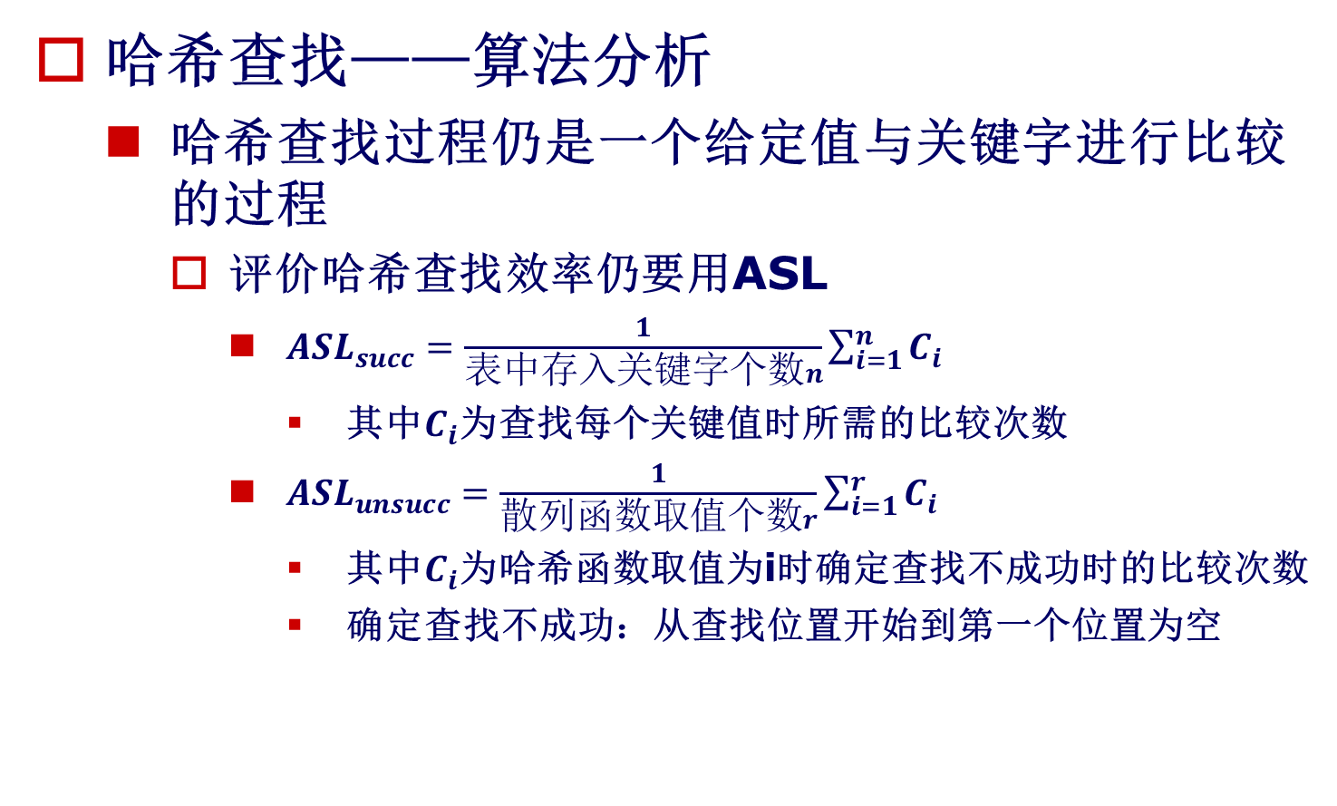
哈希查找——算法分析
哈希查找过程仍是一个给定值与关键字进行比较的过程
评价哈希查找效率仍要用ASL
${ASL}_{succ}=\frac{1}{表中存入关键字个数n}\sum_{i=1}^{n}{C_{i}}$
其中$C_{i}$为查找每个关键值时所需的比较次数
${ASL}_{unsucc}=\frac{1}{散列函数取值个数r}\sum_{i=1}^{r}{C_{i}}$
其中$C_{i}$为哈希函数取值为i时确定查找不成功时的比较次数
确定查找不成功：从查找位置开始到第一个位置为空
ASL_{succ} =(1*7+2*4+3)/12=1.5
ASL_{unsucc}=(0+2+1+1+2+3+1+2)/7=1.7

Slide 98
哈希查找——算法分析
哈希查找过程仍是一个给定值与关键字进行比较的过程
哈希查找过程与给定值进行比较的关键字的个数取决于
哈希函数
处理冲突的方法
哈希表饱和的程度，装载因子α=n/m 值的大小（n—记录数，m—表长度）

Slide 99
哈希查找——算法分析(1)
哈希表的ASL是处理冲突方法和装载因子的函数
一般情况下，可以认为选用的哈希函数是“均匀”的，则在讨论ASL时，可以不考虑它的因素

Slide 100
哈希查找——算法分析(2)
查找成功时有下列结果
线性探测再散列
随机探测再散列
链地址法
哈希表的平均查找长度是α的函数，而不是 n的函数

Slide 101
哈希查找——算法分析(3)
一般情况下，可认为选用的哈希函数是“均匀”的，在讨论ASL时，可不考虑它的因素
哈希表的ASL是处理冲突方法和装载因子的函数
哈希表所特有的特点
用哈希表构造查找表时，可以选择一个适当的装填因子α（0.65～0.85） ，使得平均查找长度限定在某个范围内

Slide 102
递归
一个函数、过程或数据结构（如广义表、树等），若在它们定义的内部又出现有本身的应用，则称它们是递归的，或者递归定义
递归是一种简化复杂问题的手段，所采取的方法是先将问题逐步简化，但在简化的过程中保持问题的本质不变，直到问题最简，然后通过最简问题的答案逐步得到原来问题的解。

Slide 103
递归调用
递归应用类型
递归定义的数学问题
具有递归特性的数据结构，其操作可以递归地表示
其它一些问题（八皇后、Hanoi塔问题）

Slide 104
递归调用方式
直接递归
间接递归
int f(int x)
{ int y,z;
…..
z=f(x);
……
return (z);
}
int f1 (int x)
{ int a,z;
…..
z=f2( a);
……
return (z); }
int f2(int y)
{ int b,w;
…..
w=f1(b);
……
return (w);
}

Slide 105
递归调用方式
在该函数的所有可能执行路径中，存在一条由于调用自身或其它函数所导致的环路路径
为确保函数最终在有限的时间内执行完毕，必须在环路中存在一个出口
即当某种条件成立时，不再执行环路，而直接执行一条通向结束的非环路线

Slide 106
递归调用的特点
对于一个难于直接求解的规模很大的问题
将大问题分解成若干小问题
考虑如何利用这些小问题的解构成大问题的解
递归应用要注意避免陷入死循环
递归必须有出口
即要确立递归的结束条件，给出此时的直接求解方法

Slide 107
递归调用——计算n的阶乘
例：
n!递归公式
采用递归方法解决该问题，通过递归定义看出：
先将问题转换为求解(n-1)!的问题
如果(n-1)等于1或0，则n!通过求解nx(n-1)!获得
否则，继续将(n-1)！转换为(n-2)!问题。
通过使复杂问题的求解过程逐步简化，变成一个可以直接得到答案的简单问题的求解，然后通过简单答案逐步得到原来的解
n！=nx(n-1)x(n-2)…x2x1

Slide 108
递归调用——计算n的阶乘(1)
处理过程

Slide 109
递归调用——计算n的阶乘(2)
算法
当n>1时，函数调用CalFactiorial(n)转化为对函数CalFactiorial(n-1)的调用，该过程直到调用CalFactiorial(1)或CalFactiorial(0)时得到结果1时为止
之后CalFactiorial(2)通过2* CalFactiorial(1)得到…… CalFactiorial(n)通过n* CalFactiorial(n-1)得到.
int CalFactiorial(int n)
{
int result;
if (n==0 || n==1)
result=1;
else result = n*CalFactiorial(n-1);
return (result);
}

Slide 110
递归调用——计算n的阶乘(4)
处理过程
CalFactiorial(n) /*n=5*/
{
if ( n==0||n==1)
result=1;
else
result=n* CalFactiorial(n-1)；
return (result);
}
CalFactiorial(n) /*n=4*/
{
if ( n==0||n==1)
result=1;
else
result=n* CalFactiorial(n-1)；
return (result);
}
CalFactiorial(n) /*n=3*/
{
if ( n==0||n==1)
result=1;
else
result=n* CalFactiorial(n-1)；
return (result);
}
CalFactiorial(n) /*n=2*/
{
if ( n==0||n==1)
result=1;
else
result=n* CalFactiorial(n-1)；
return (result);
}
CalFactiorial(n) /*n=1*/
{
if ( n==0||n==1)
result=1;
else
result=n* CalFactiorial(n-1)；
return (result);
}
Main()
{
int n=5;
int fun;
fun= CalFactiorial(n);
printf(“%d”,fun);
}
递归计算时内部栈情况
return (2);
return (6);
return (24);
return (1);
return (120);
2
3
3
4
4
4
5
5
5
5

Slide 111
递归过程设计
一个典型递归程序的范型
if ( 是最简情况)
{
直接得到最简情况下的答案
}
else
{
将问题转化为简单的一个或多个子问题；
一递归方式逐个求解这些子问题；
通过子问题的解装配成原问题的解。
}
int CalFactiorial(int n)
{
int result;
if ( n==0||n==1) /*最简情况 */
result=1; /*直接得到结果 */
else
/*子问题为n-1阶乘，求解的递归函数是
CalFactiorial(n-1) */
/*解装问题的方式是n* CalFactiorial(n-1) */
result=n* CalFactiorial(n-1)
return (result);
}

Slide 112
递归调用
Tower of Hanoi问题
问题描述
有A,B,C三个塔座，A上套有n个直径不同的圆盘，按直径从小到大叠放，形如宝塔,编号1,2,3……n。要求将n个圆盘从A移到C，叠放顺序不变
移动过程中遵循下列原则：
每次只能移一个圆盘
圆盘可在三个塔座上任意移动
任何时刻，每个塔座上不能将大盘压到小盘上

Slide 113
递归调用——Tower of Hanoi
解决方法
n=1时，直接把圆盘从A移到C
n>1时，先把上面n-1个圆盘从A移到B,然后将n号盘从A移到C,再将n-1个盘从B移到C，即把求解n个圆盘的Hanoi问题转化为求解n-1个圆盘的Hanoi问题，依次类推，直至转化成只有一个圆盘的Hanoi问题。
A
B
C

Slide 114
递归调用——Tower of Hanoi
3
2
2
1
1
3
1
2
3
A
B
C
A
B
C
A
B
C
3
3
1
2
2
1
3
2
1
A
B
C
A
B
C
A
B
C
3
2
2
3
1
1
A
B
C
A
B
C

Slide 115
递归调用——核心算法
void hanoi (int n, char x, char y, char z) {
// 将塔座x上按直径由小到大且至上而下编号为1至n
// 的n个圆盘按规则搬到塔座z上，y可用作辅助塔座。
1 if (n==1)
2 move(x, 1, z); // 将编号为１的圆盘从x移到z
3 else {
4 hanoi(n-1, x, z, y); // 将x上编号为１至n-1的
// 圆盘移到y, z作辅助塔
5 move(x, n, z); // 将编号为n的圆盘从x移到z
6 hanoi(n-1, y, x, z); // 将y上编号为１至n-1的
// 圆盘移到z, x作辅助塔
7 }
8 }

Slide 116
递归的实现
在高级语言编制的程序中，调用函数和被调用函数之间的链接和信息交换是由编译程序通过栈来实施的
当在一个函数的运行期间调用另一个函数时，在运行该被调用函数之前，需先完成三项任务：
将所有的实在参数、返回地址等信息传递给被调用函数保存
为被调用函数的局部变量分配存储区
将控制转移到被调用函数的入口

Slide 117
递归的实现(1)
从被调用函数返回调用函数之前，应该完成三个任务
保存被调函数的计算结果
释放被调函数的数据区
依照被调函数保存的返回地址将控制转移到调用函数

Slide 118
递归的实现(2)
在执行递归函数的过程中需要一个“递归工作栈”
“递归工作栈” 的作用
将递归调用时的实在参数和函数返回地址传递给下一层执行的递归函数
保存本层的参数和局部变量，以便从下一层返回时重新使用它们

